Slide 1
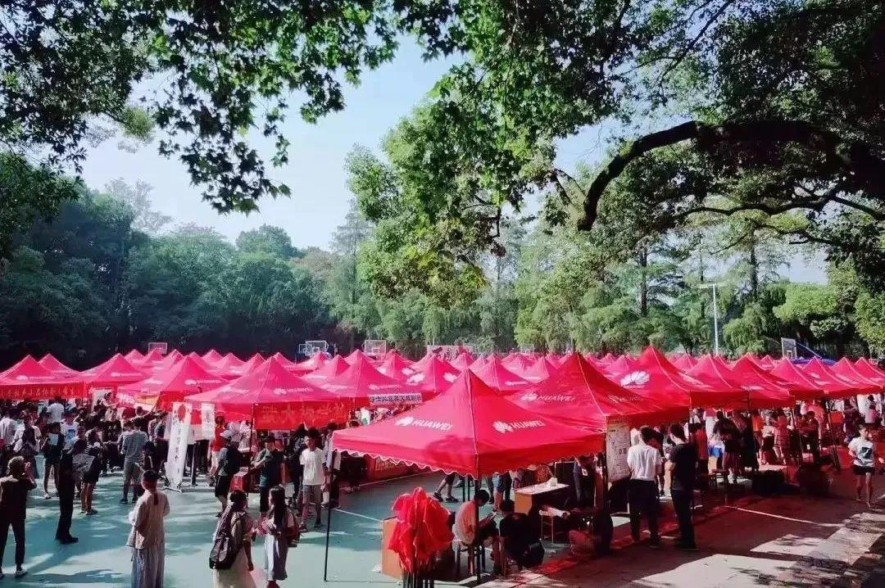
基于在线学生的信息交互平台
第七组-需求定义

Slide 2
1.选题背景
在校学生遇到
·急需他人帮助的事务或解答的问题、
·有一些专业/院校局限性较大的需求、
·需获取对校内场所或课程的体验评价
无法快速精确满足需求
需要内容对接更加精准、用户体量更大的信息平台

Slide 3
2.待解决问题
·组织性质的活动邀请、征集参与者信息
·私人性质的学术或生活问题信息
·校内场所或课程的体验评价信息
待解决
信息发布受众少且不够精准，
无法被快速响应

Slide 4
3.用例及描述
<include>
发布基本信息
信息发布者
发布组织性信息
信息接收者
<include>
发布自选信息
简要描述：
“发布组织信息”用例使信息发布者发送组织活动信息给信息接收者。
按步骤描述：
1、信息发布者使用用例“发布基本信息”发布组织者名、活动名、日期、联系方式、报酬等必选内容；
2、信息发布者使用用例“发布自选信息”发布人员要求、注意事项等自选内容。

Slide 5
发布咨询类信息
<include>
发布求购物品细节
<extend>
<extend>
信息发布者
发布私人性信息
发布物品交易类信息
<include>
发布必选内容
信息接收者
<extend>
<extend>
发布求助类信息
<include>
<extend>
发布出售物品细节
简要描述：
“发布私人性信息”用例使信息发布者发送咨询、交易、求助等私人信息给信息接收者。
按步骤描述：
1、确定私人性信息类别以使用对应用例（咨询类信息（学术方向）、物品交易类信息、求助类信息（生活方向））；
2、使用用例“发布必选内容”添加联系方式、交易/报酬信息等必要私人问题信息；
3、若为物品交易类，须使用用例“发布求购的物品细节”添加求购物品信息，或使用用例“发布出售的物品细节”添加出售物品信息。

Slide 6
发布课程体验点评
<extend>
信息发布者
发布点评信息
<extend>
发布校内店铺点评
信息接收者
<extend>
发布食堂体验点评
简要描述：
“发布点评信息”用例使信息发布者可以公开发布对校内商户、课程、食堂的体验感受。
按步骤描述：
1、确定点评对象类别（课程体验点评、校内店铺点评、食堂体验点评）并使用对应用例发布点评。

Slide 7
3.用例及描述
与对应响应者协商解决问题
信息发布者
信息响应者
删除或修改已发布的信息
简要描述:
“与对应响应者协商解决问题"用例使信息发布者可以与该问题的响应者进行信息交互。
按步骤描述:
1、根据响应者的响应情况决定是否接受该响应；
2、若接受则协商解决问题。
简要描述:
“删除已发布的信息”用例使信息发布者可以修改信息或删除已解决的或不再需要发布的信息。

Slide 8
接收信息大厅中的信息
信息接收者
与其他点评信息进行交互
对应点评发布者
简要描述:
“与其他点评信息进行交互"用例可以使信息接收者对感兴趣的点评信息进行回复或点赞。
按步骤描述:
1、信息接收者发现感兴趣的点评信息；
2、通过本用例对该点评信息进行回复或点赞。
简要描述:
"接收信息大厅中的信息"用例使信息接收者能接收到信息发布者发布的信息。

Slide 9
3.用例及描述
<include>
发起私聊
信息接收者
响应发布者信息
对应信息发布者
<include>
简要描述:
"响应发布者信息"用例使信息接收者可以响应该问题的发布者，为其提供帮助或与其进行交易。
按步骤描述:
1、信息接收者发现感兴趣的信息，并使用本用例向该发布者发起私聊；
2、信息接收者可通过本用例与感兴趣信息的发布者具体协商，解决问题。
具体协商

Slide 10
4.需求优先级
1.高优先级：用户能够发布、接收、响应信息。
2.中优先级：信息发布者与响应者能够进行信息交互。系统为信息发布者提供所需信息的分类导引以供精确搜索。
3.低优先级：用户可以对发布者发布的点评信息进行反馈。

Slide 11
信息交互平台
<include>
发布基本信息
发布组织性信息
<include>
发布自选信息
发布咨询类信息
<include>
<extend>
发布求购物品细节
<extend>
发布私人性信息
发布物品交易类信息
<include>
发布必选内容
信息发布者
<extend>
<extend>
发布求助类信息
<include>
<extend>
发布出售物品细节
<extend>
发布课程体验点评
发布点评信息
<extend>
发布校内店铺点评
<extend>
发布食堂体验点评
信息接收者
与对应响应者协商解决问题

Slide 12
信息交互平台
与对应响应者协商解决问题
信息响应者
接收信息大厅中的信息
信息接收者
与其他点评信息进行交互
对应点评发布者
<include>
发起私聊
响应发布者信息
对应信息发布者
<include>
具体协商

